Slide 1
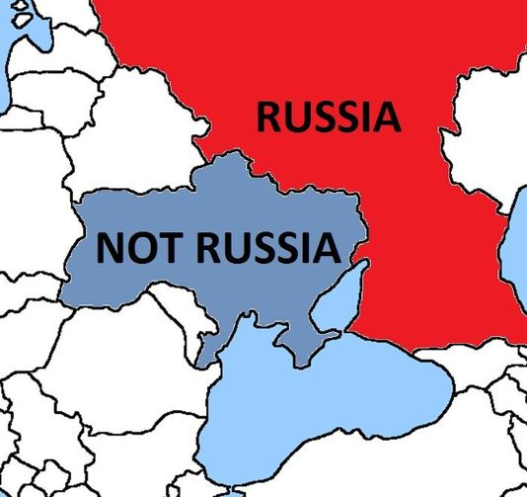
HGGSP
présentation de la spécialité

Slide 2
Une spécialité pluridisciplinaire
H G G S P

Slide 3
Une spécialité pluridisciplinaire
H G G S P
histoire
géographie géopolitique
sciences
politiques

Slide 4
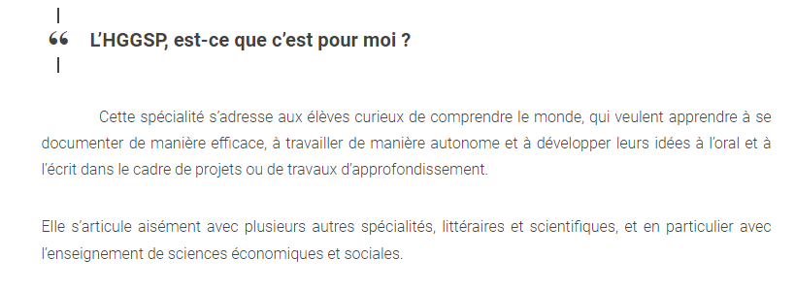

Slide 12
Les objectifs
-Comprendre le Monde dans lequel nous vivons.
-En devenir acteur en forgeant son esprit critique.
- Acquérir des capacités et méthodes fondamentales pour la poursuite d’études supérieures.

Slide 13
«Un enseignement qui donne aux élèves des clés de compréhension du monde passé et contemporain sur le plan des relations sociales, politiques, économiques et culturelles»
Préambule–programme 2019

Slide 14
Un enseignement qui prépare à la réussite des études supérieures

Slide 15
… Toutes les filières post-bac nécessitent autonomie, capacité de réflexion et d’analyse, qualité de l’expression écrite ou orale, curiosité intellectuelle, maitrise de l’actualité, de la culture générale … la HGGSP vous apporte tout cela.

Slide 16
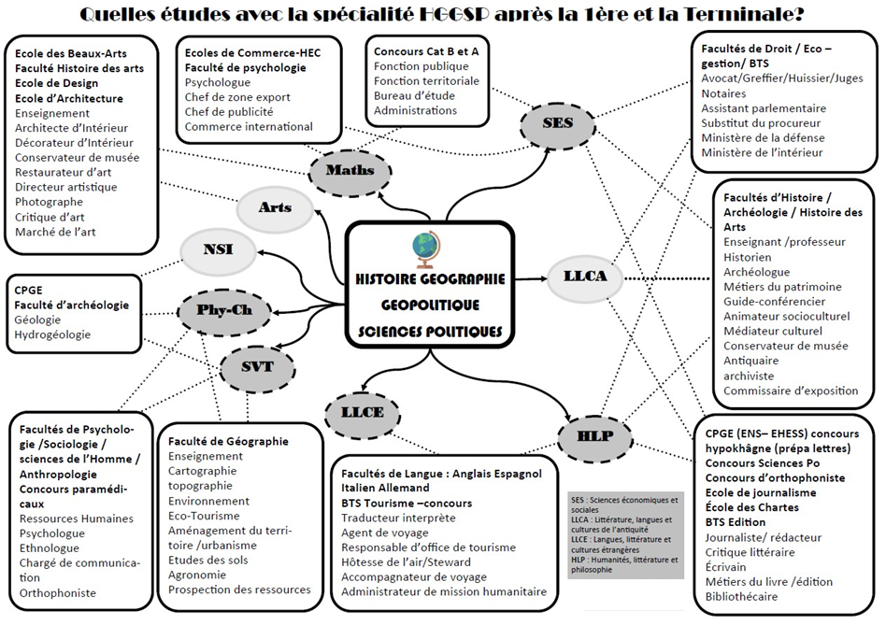

Slide 17
4 Heures / semaines
5 thèmes
Acquisitions des notions centrales
6 Heures / semaines
6 thèmes
Approfondissement des notions
Etude de questions plus complexes
Évaluations en contrôle continu
Une moyenne annuelle comptant pour le baccalauréat pour les élèves abandonnant la spécialité en fin
d’année
Une épreuve écrite portant sur 4 thèmes au programme en mars.
Le grand oral : question débat pouvant
porter sur les un des 6 thèmes
3h d’histoire géographie du Tronc Commun

Slide 18
LES THEMES AUX PROGRAMMES DES CLASSES DE PREMIERE ET TERMINALE EN SPECIALITE HGGSP
PREMIERE
TERMINALE
La démocratie
Des espaces de conquêtes
Les frontières
Guerres et paix
Les mémoires
Les puissances
Le patrimoine
L’information
L’environnement
La religion
La connaissance

Slide 19
Comment cela
s’organise ?

Slide 20
Quelles activités ?
Argumentation
Etudes de documents
Débats
Recherches documentaires
Fiches de lecture
Résumé de films ou séries
Exposés
réalisation d’affiche
réalisation de revue de presse
réalisation de diaporama

Slide 21
L’oral
Se préparer à prendre la parole

Slide 23
Une spécialité qui vous donne les clés pour comprendre le monde et ses enjeux.
Une spécialité pour réussir dans l’enseignement supérieur.

